Slide 1
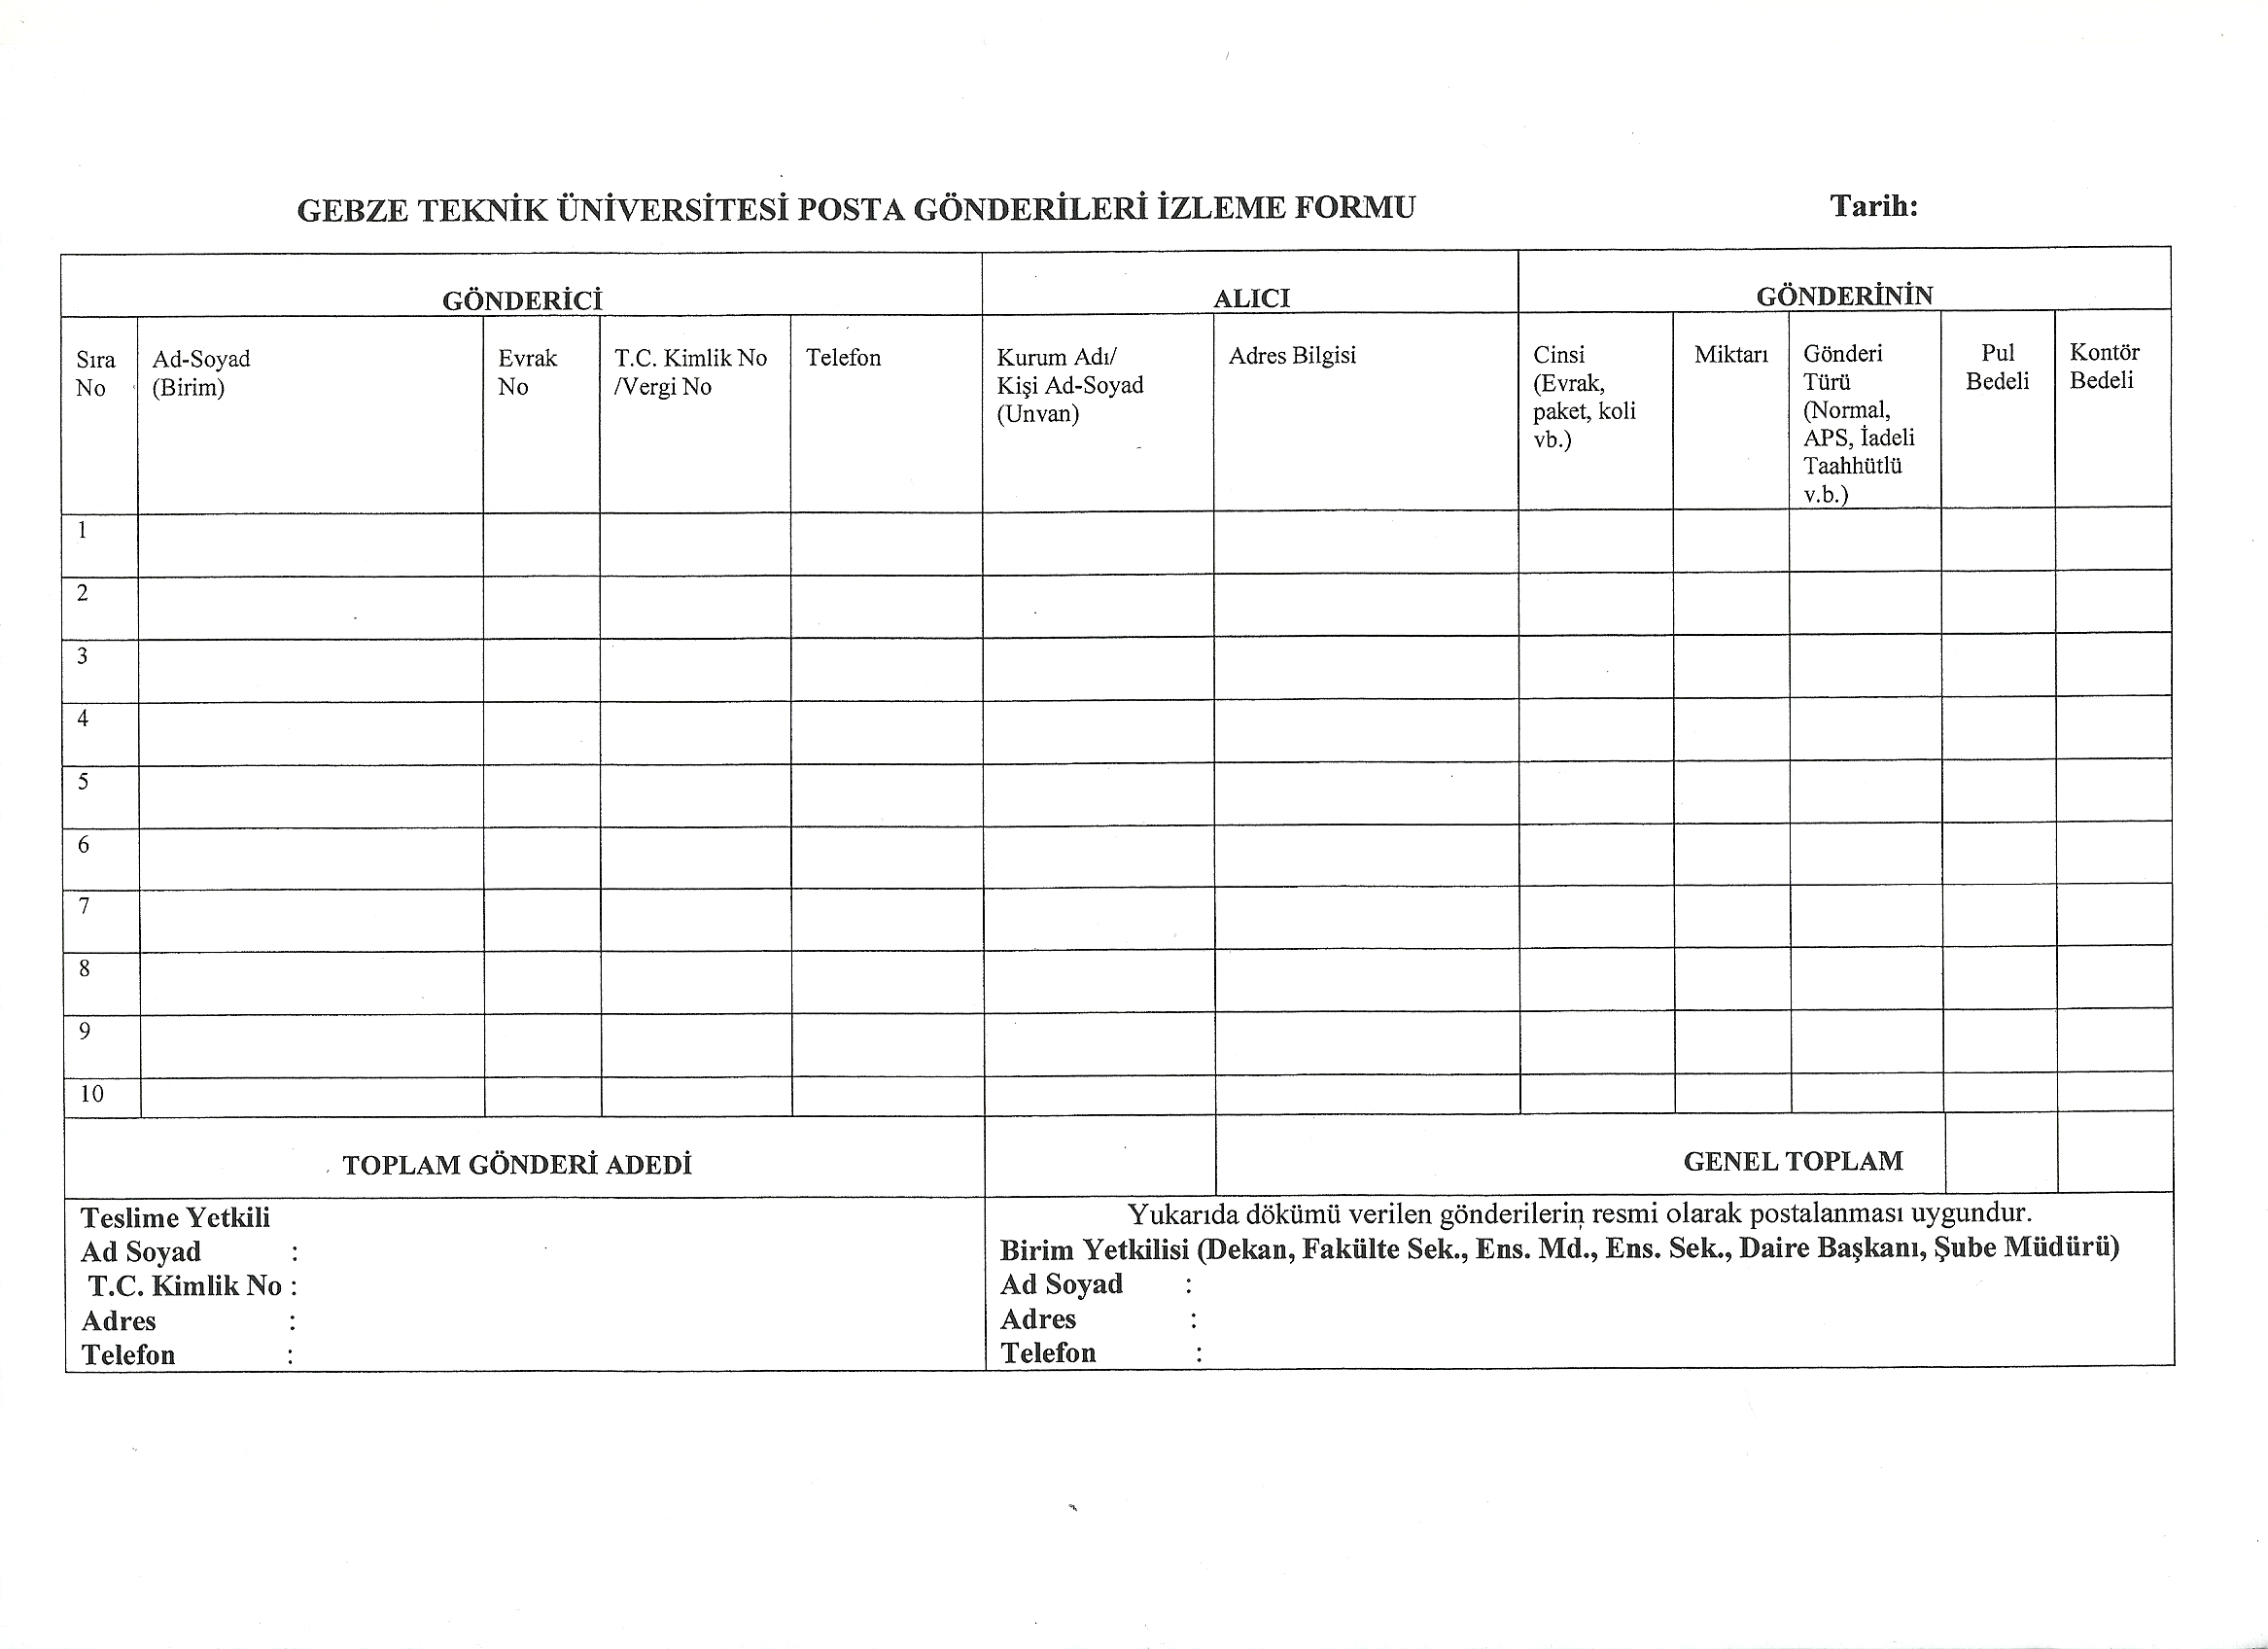
Gebze Teknik Üniversitesi Resmi Posta Gönderi Formu
Resmi gönderi formu üniversitemiz web sayfasında bulunan (Yönetim - İdari birimler - Genel Sekreterlik – Bilgilendirme ) alanından veya http://www.gtu.edu.tr/kategori/1018/0/display.aspx?languageld=1
linkinden de temin edilebilir. Gönderilecek olan posta veya kargo , gönderi formuna eksiksiz olarak işlenmeli ve Birim Amiri/Dekan/Enstitü Müdürü v.s tarafından onaylanmalıdır.
Not: Posta gönderi formunda kişi isminin yazılması durumunda üniversitemiz ve PTT ile yapılan
protokole göre yapılacak olan indirimden faydalanmak isteniyorsa kişi 1 sefere mahsus olmak
üzere kimlik fotokopisinin posta ve gönderi formuyla birlikte teslim etmelidir.

Slide 2
1. Postanın birimde hazırlanması
Zarf üzerinde gönderici ve alıcı bilgilerinin tam ve eksiksiz olarak doldurulması gerekmektedir.
Gönderici adresinin evrak sayısı ile birlikte sol üst köşeye , sağ alt köşeye ise açık alıcı adresini ilçe posta kodu ile birlikte ilçe / il şeklinde yazılmalıdır.

Slide 3
2. Hazırlanan posta hangi şekilde karşı tarafa gidecek?
Normal Posta
İadeli taahhütlü**
Taahhütlü*
APS (2.kg kadar)
İadeli APS
APS Kargo (2.kg.dan fazla)
Yurtdışı Normal Posta
Yurtdışı APG (Acele Posta Gönderisi )
Yurtdışı İadeli APS
Not: Şahsi posta gönderileri ve özel kargo firmaları ile gönderim kurum bütçesi haricindedir. Sadece PTT kargo / APS kurum bütçesinden karşılanmaktadır.
-Ayrıca üniversitemiz ve PTT ile yapılan protokol çerçevesinde normal posta ve iadeli taahhütlü posta gönderileri indirim kapsamında olmayıp , sadece APS /APS KARGO %50 indirim kapsamındadır.
* Taahhütlü mektup : Kayba uğramadan yerine ulaştırılması posta idaresi tarafından kayda alınarak üstlenilmiş olan mektup.
** İadeli taahhütlü : Alıcıya imza karşılığı teslim edilen, teslim edilemediği durumlarda göndericiye geri gönderilen (mektup)

Slide 4
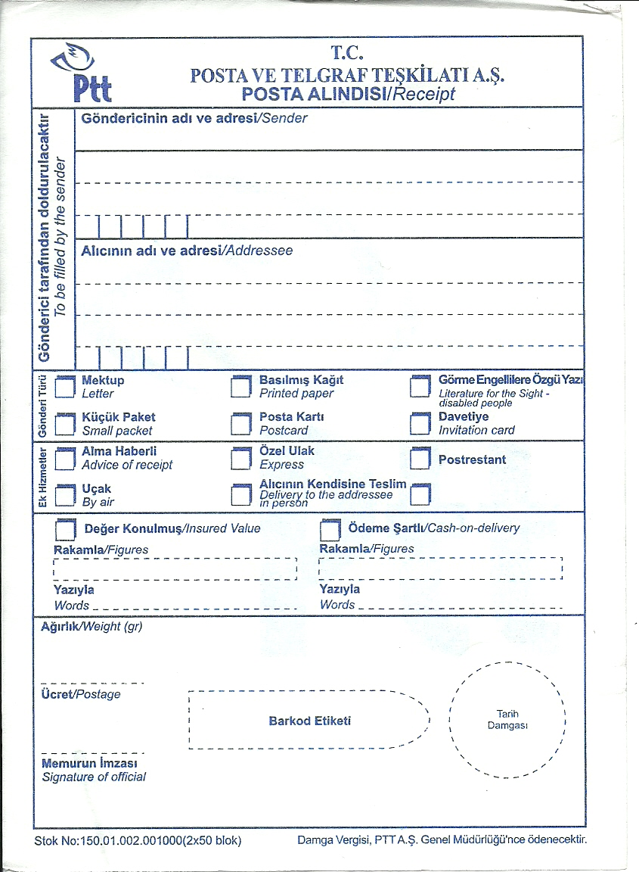
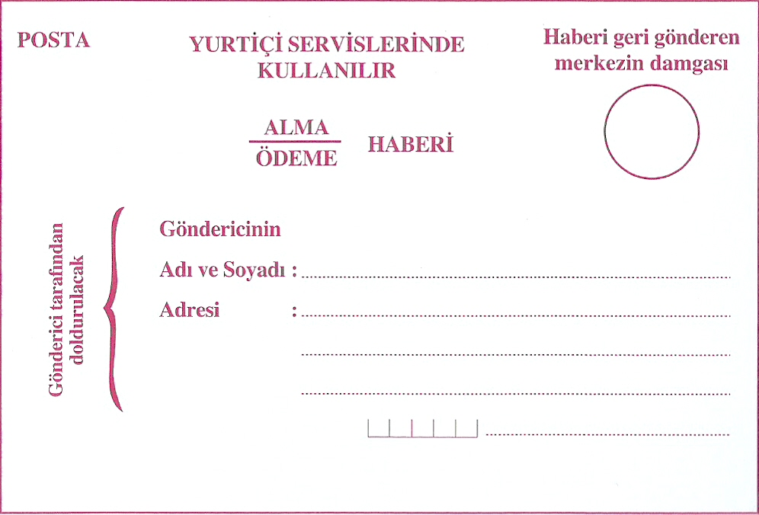
İadeli Taahhütlü Posta Hazırlama Şekli:
-İade taahhütlü posta PTT tarafından verilen hazır formdan oluşmaktadır.
İstenirse iade formu da eklenebilir. PTT tarafından verilen takip numarası ile gönderinin hangi aşamada
olduğunu takip edilebilir.
-İade formu karşı taraf teslim aldıktan sonra, teslim alınan kişi tarafından imzalanıp göndericiye geri gelir.

Slide 5
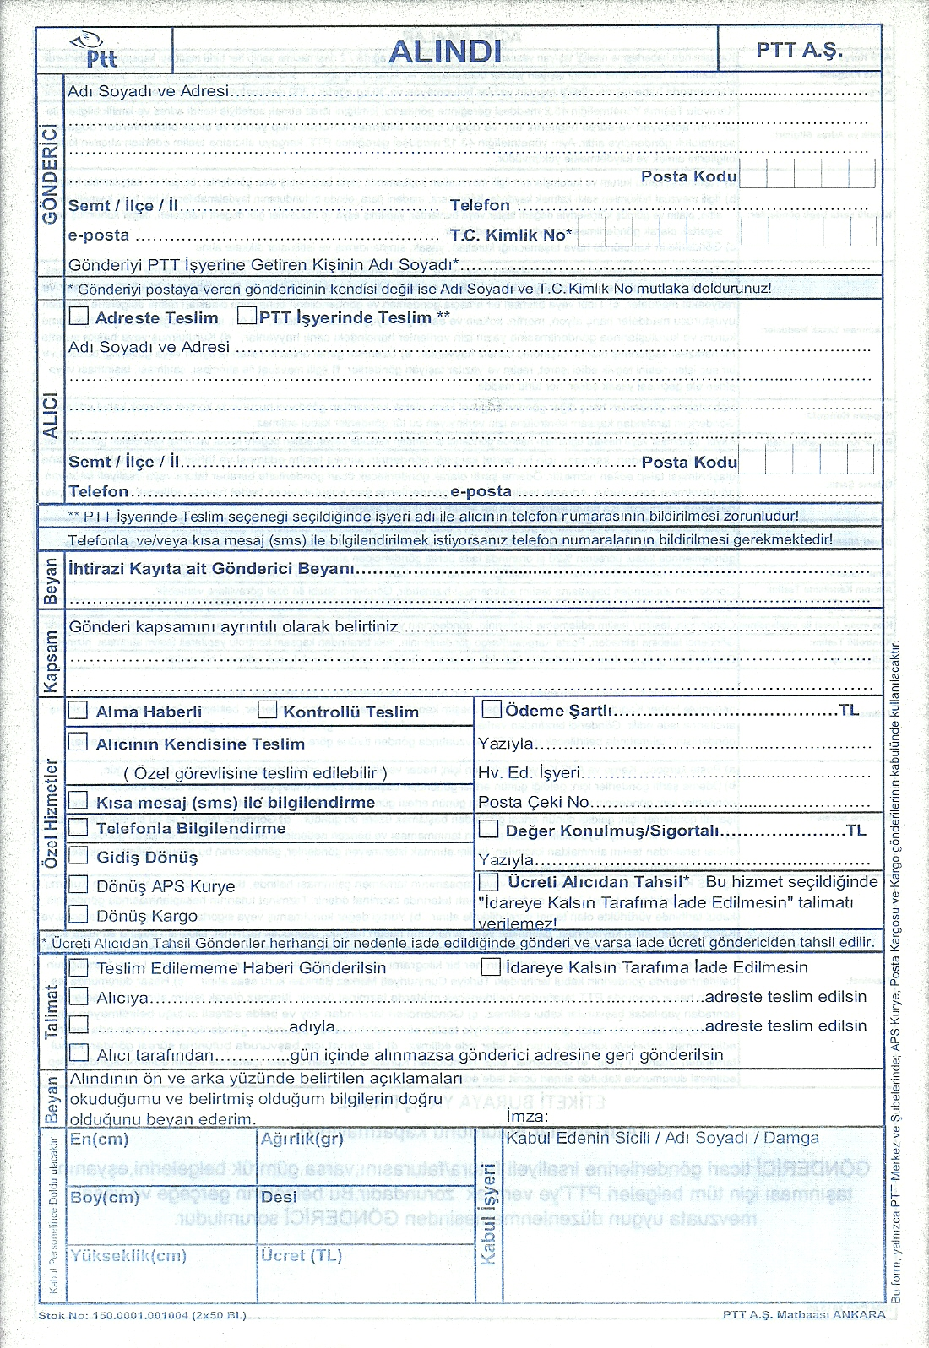
APS Gönderi Hazırlama Şekli
APS (Acele Posta Servisi): PTT tarafından verilen barkod numarası ile postanın hangi aşamada olduğu takip edilebilir. APS gönderi ücreti Üniversitemiz ve PTT arasında imzalanan protokol kapsamında %50 indirimli gönderilmektedir.

Slide 6
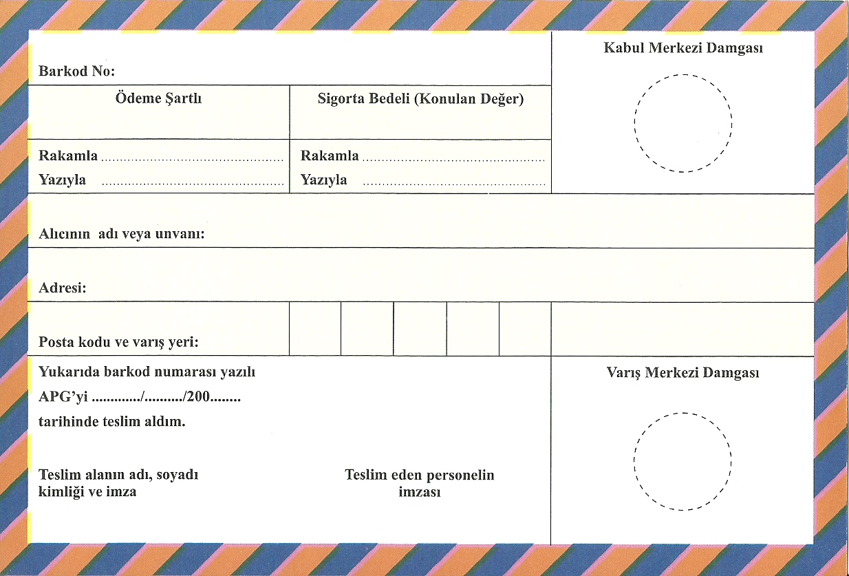
İadeli APS:
APS iade formu PTT tarafından verilmektedir. İade formu karşı taraf teslim aldıktan
sonra , teslim alan kişi tarafından imzalanıp göndericiye geri gelir.

Slide 7
APS Kabul Şartları
APS 2 kg. dan ağır olmamalıdır. 2 kg. dan fazla olan postalar kargo olarak gönderilebilir. APS veya APS kargo gönderilerinde paketin veya zarfın içinde kırılabilen malzeme , cam , akıcı sıvı nitelikli malzemeler PTT tarafından kabul edilmemektedir.

Slide 8
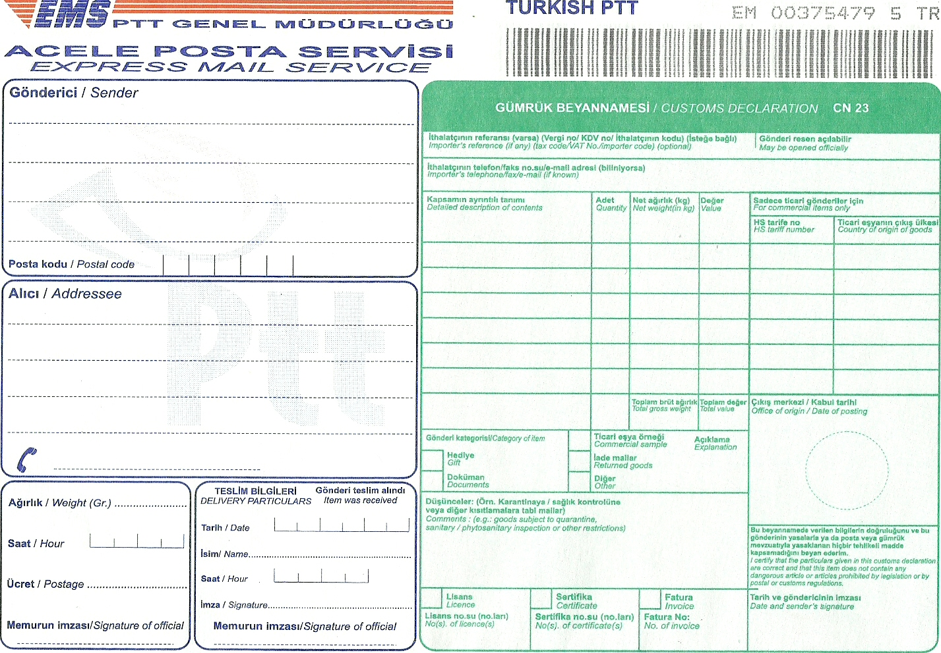
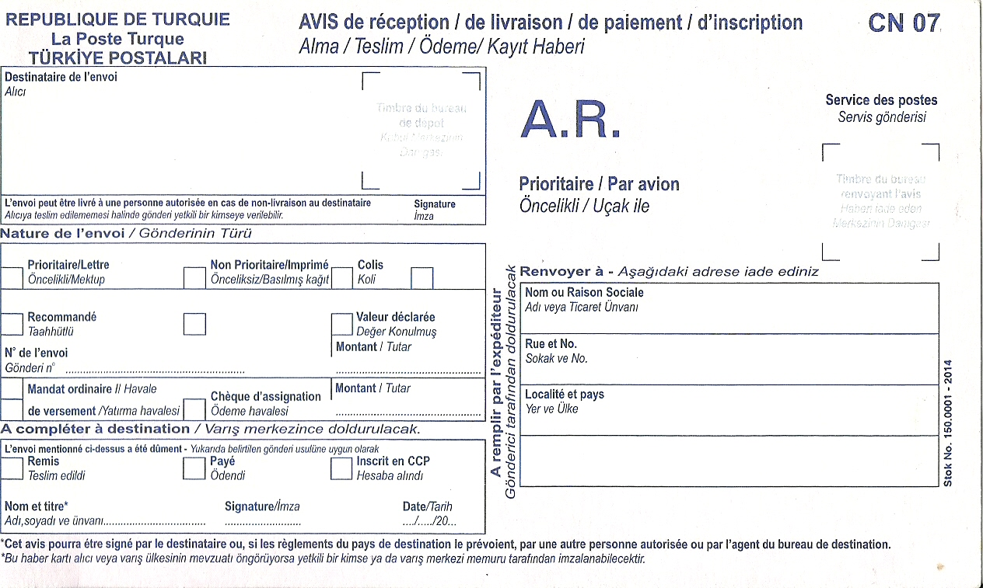
Yurtdışı Posta Gönderileri
Yurtdışı Mektup Normal
Yurtdışı normal posta gönderisi hiçbir form doldurmadan PTT ye teslim edilir.
(0-20gr. için 3.85TL / 21-51gr. için 5.50 TL)
Yurtdışı APS
Yurtdışı APS gönderilerine PTT tarafından verilecek olan barkod numarası ile takip etme imkanı vardır.
(0-21gr. İçin 80TL)
Yurtdışı Taahhütlü APS
Gönderi formu PTT tarafından verilir. İade formu karşı taraf teslim aldıktan sonra, teslim alınan kişi tarafından imzalanıp göndericiye geri gelir.
YURTDIŞI APS FORMU
YURTDIŞI APS İADE FORMU
Yurtdışı APS gönderilerinde , postanın durumu hakkındaki bilgiyi PTT tarafından verilen takip numarası ile PTT’nin web sitesinde bulunan «Gönderi Takip» bölümünden öğrenilebilir.

